Slide 1
22 金 子

Slide 2
táo jué jué
淘金者 绝大多数 挖掘
shuā ruò wù jiāo
冲刷 若有所悟 娇艳

Slide 3
bǐ fú
彼得·弗雷特
kēnɡ ɡān fù mǎi qián
土坑 甘心 附近 买 钱
pén ruǎn bàn shí
倾盆大雨 松软 装扮 实现

Slide 4
彼得·弗雷特
土坑 甘心 附近 买 钱
倾盆大雨 松软 装扮 实现

Slide 5
坑
彼
甘
附
买
钱
盆
软
扮
实

Slide 6
坑
彼
甘
附
买
钱
盆
软
扮
实

Slide 7
22 金 子

Slide 8
彼得·弗雷特不甘心落空，他在河床附近买了一块没人要的土地，一个人默默地挖掘着。他埋头苦干了几个月，几乎翻遍了整块土地，也没有发现一丁点儿金子。面对着坑坑洼洼的土地，他失望了。

Slide 9
坑坑洼洼的地方已被大水冲刷平整,松软的土地长出了一层绿茸茸的小草。

Slide 10
“这里没找到金子，”彼得若有所悟，“但这土地很肥沃，我可以用来种花，人们一定会买些花来装扮自己的客厅。如果真是这样的话，用不了几年我就会成功的……”

Slide 11
“这里没找到金子，”彼得若有所悟，“但这土地很肥沃，我可以用来种花，人们一定会买些花来装扮自己的客厅。如果真是这样的话，用不了几年我就会成功的……”

Slide 12
“这里没找到金子，”彼得若有所悟，“但这土地很肥沃，我可以用来种花，人们一定会买些花来装扮自己的客厅。如果真是这样的话，用不了几年我就会成功的……”

Slide 13
“这里没找到金子，”彼得若有所悟，“但这土地很肥沃，我可以用来种花，人们一定会买些花来装扮自己的客厅。如果真是这样的话，用不了几年我就会成功的……”

Slide 14
“这里没找到金子，”彼得若有所悟，“但这土地很肥沃，我可以用来种花，人们一定会买些花来装扮自己的客厅。如果真是这样的话，用不了几年我就会成功的……”

Slide 15
“这里没找到金子，”彼得若有所悟，“但这土地很肥沃，我可以用来种花，人们一定会买些花来装扮自己的客厅。如果真是这样的话，用不了几年我就会成功的……”

Slide 16
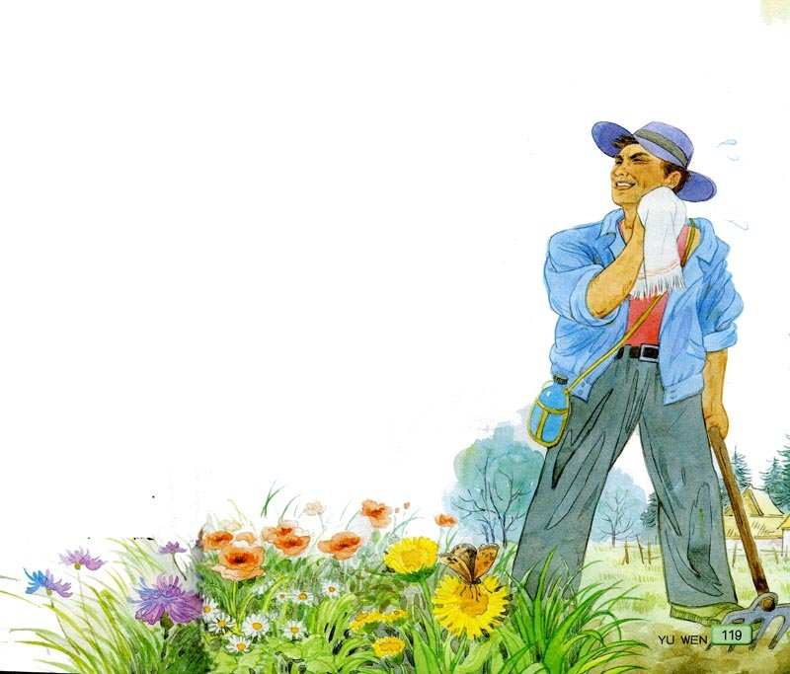
彼得留了下来，他把自己的全部精力都用来培育花苗，不久田地里长满了美丽娇艳的鲜花。

Slide 17
五年以后，彼得终于实现了他的梦想。他不无骄傲地对人说：“我是唯一找到真金的人！我的金子就在这块土地里。”

Slide 18
五年以后，彼得终于实现了他的梦想。他不无骄傲地对人说：“我是唯一找到真金的人！我的金子就在这块土地里。”

Slide 19
五年以后，彼得终于实现了他的梦想。他不无骄傲地对人说：“我是唯一找到真金的人！我的金子就在这块土地里。”

Slide 20
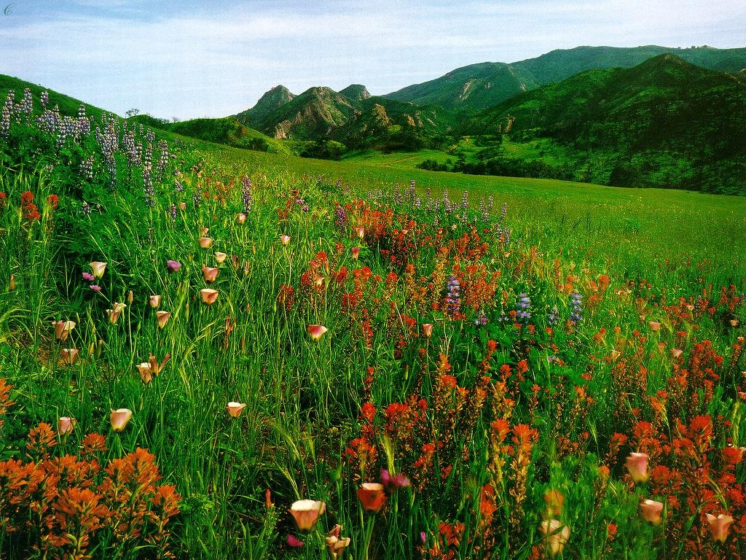
这娇艳的鲜花告诉我们，真金只属于 的人。

